Slide 1




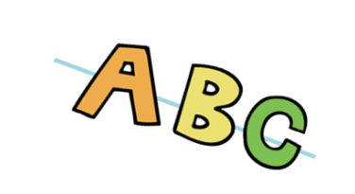



01

Slide 2





Slide 3









Slide 4



Slide 5
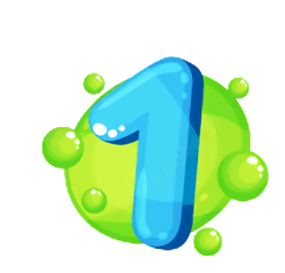
Em hãy đọc bài thơ
Buổi sớm trang 162/SGK

Slide 7
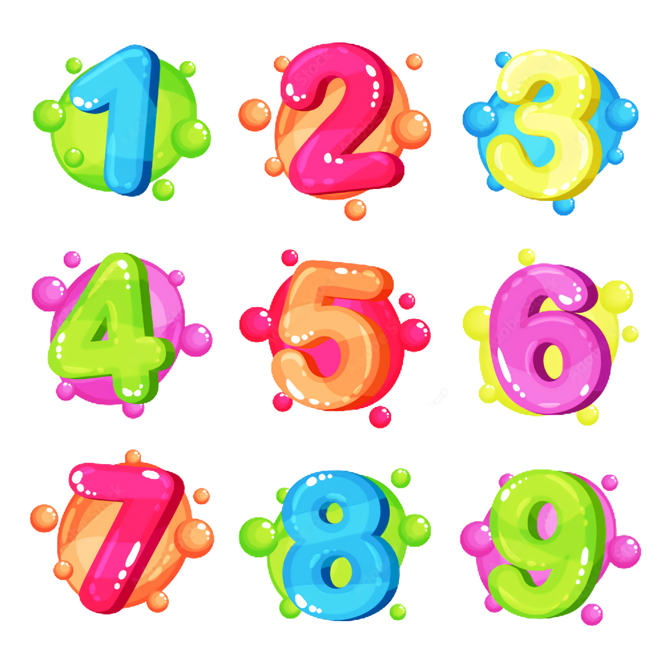
đǨ hΞ

Slide 9
vàng hφϊ

Slide 11
Ε˝o jưġ

Slide 12



Slide 13
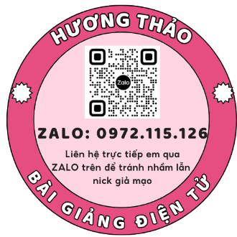






oan oăn oat oăt

Slide 14



Slide 15
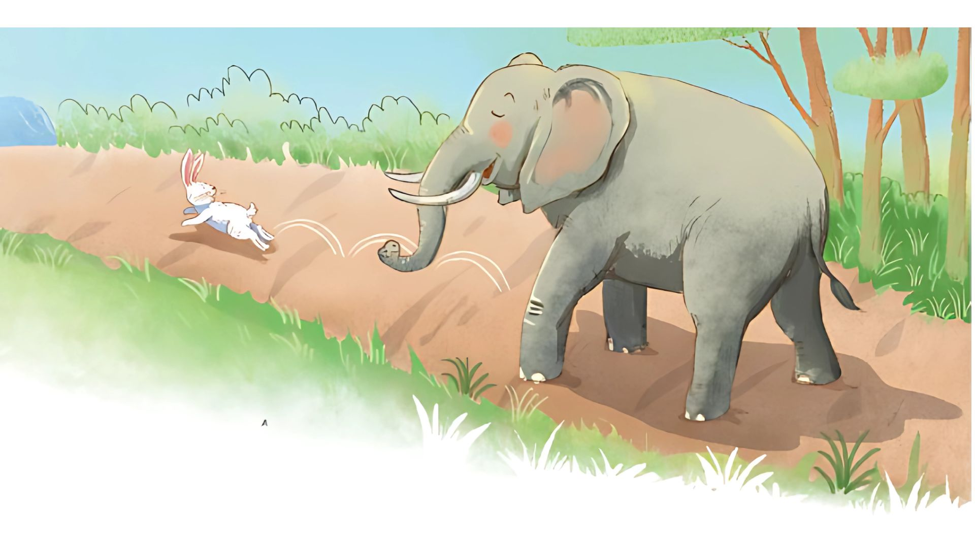
Nhận biết
1
.
Trên phim hoat hình, voi bước
khoan thai, thỏ chạy thoăn thoăt.
́

Slide 16
Đọc
2
oan
oăn
oat
oăt
kh
oan
khoan

Slide 17
oat
oat
oan
oan
hoạt
khoát
toán
xoan
oăt
oăt
oăn
oăn
choắt
hoắt
ngoằn
thoăn

Slide 18
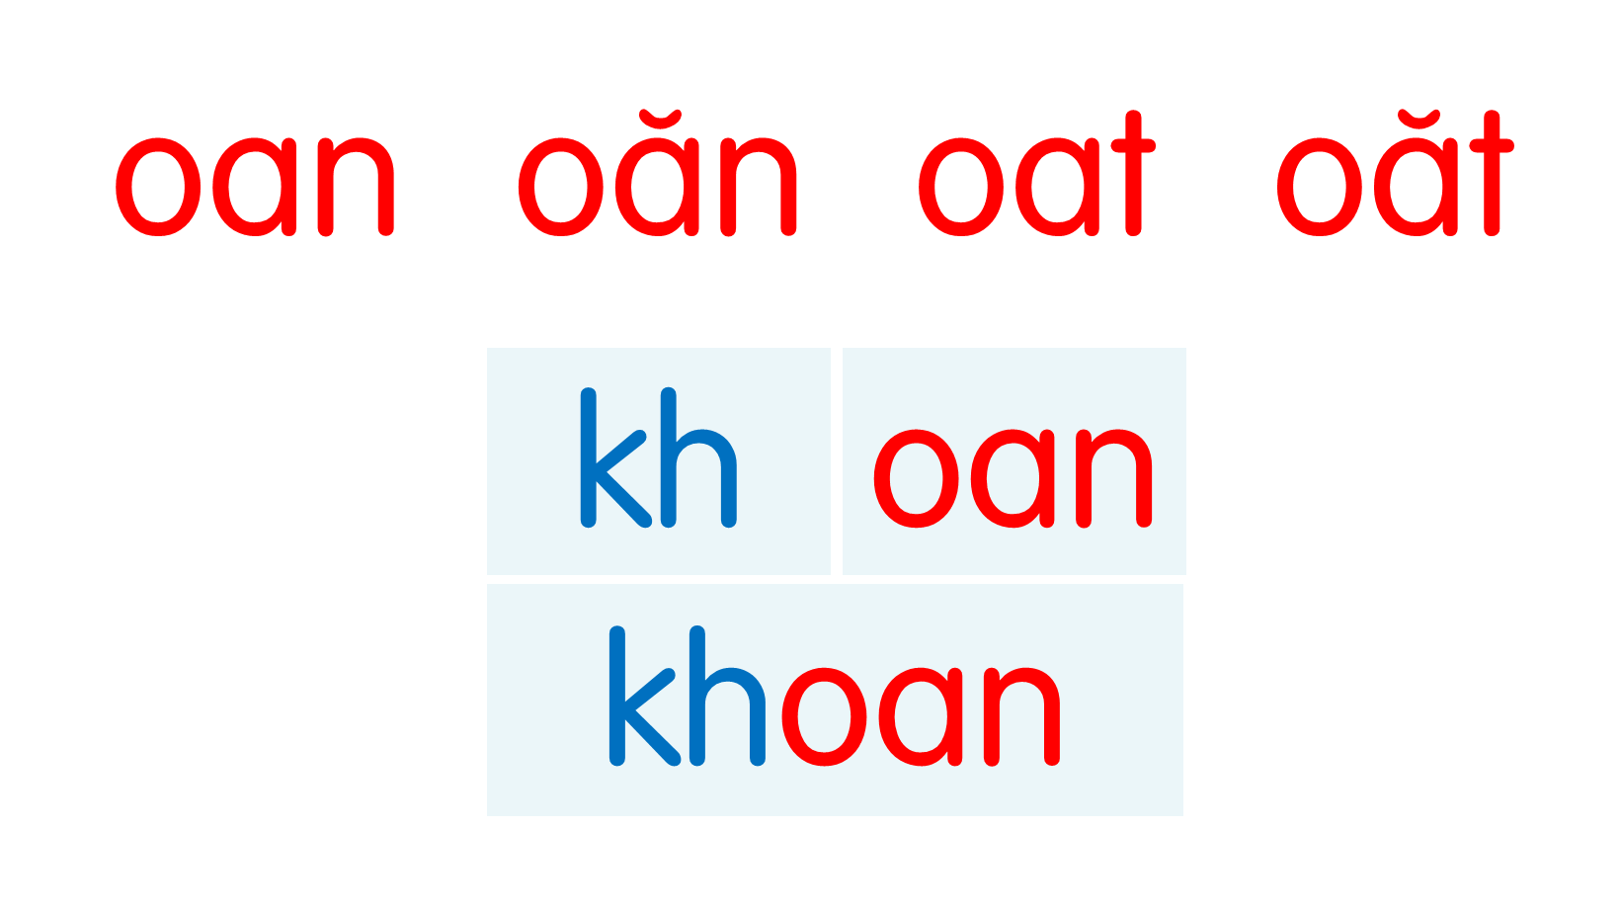
oat
oat
oan
oan
hoạt
khoát
toán
xoan
oăt
oăt
oăn
oăn
choắt
hoắt
ngoằn
thoăn
Notes:
Ôn lại

Slide 19
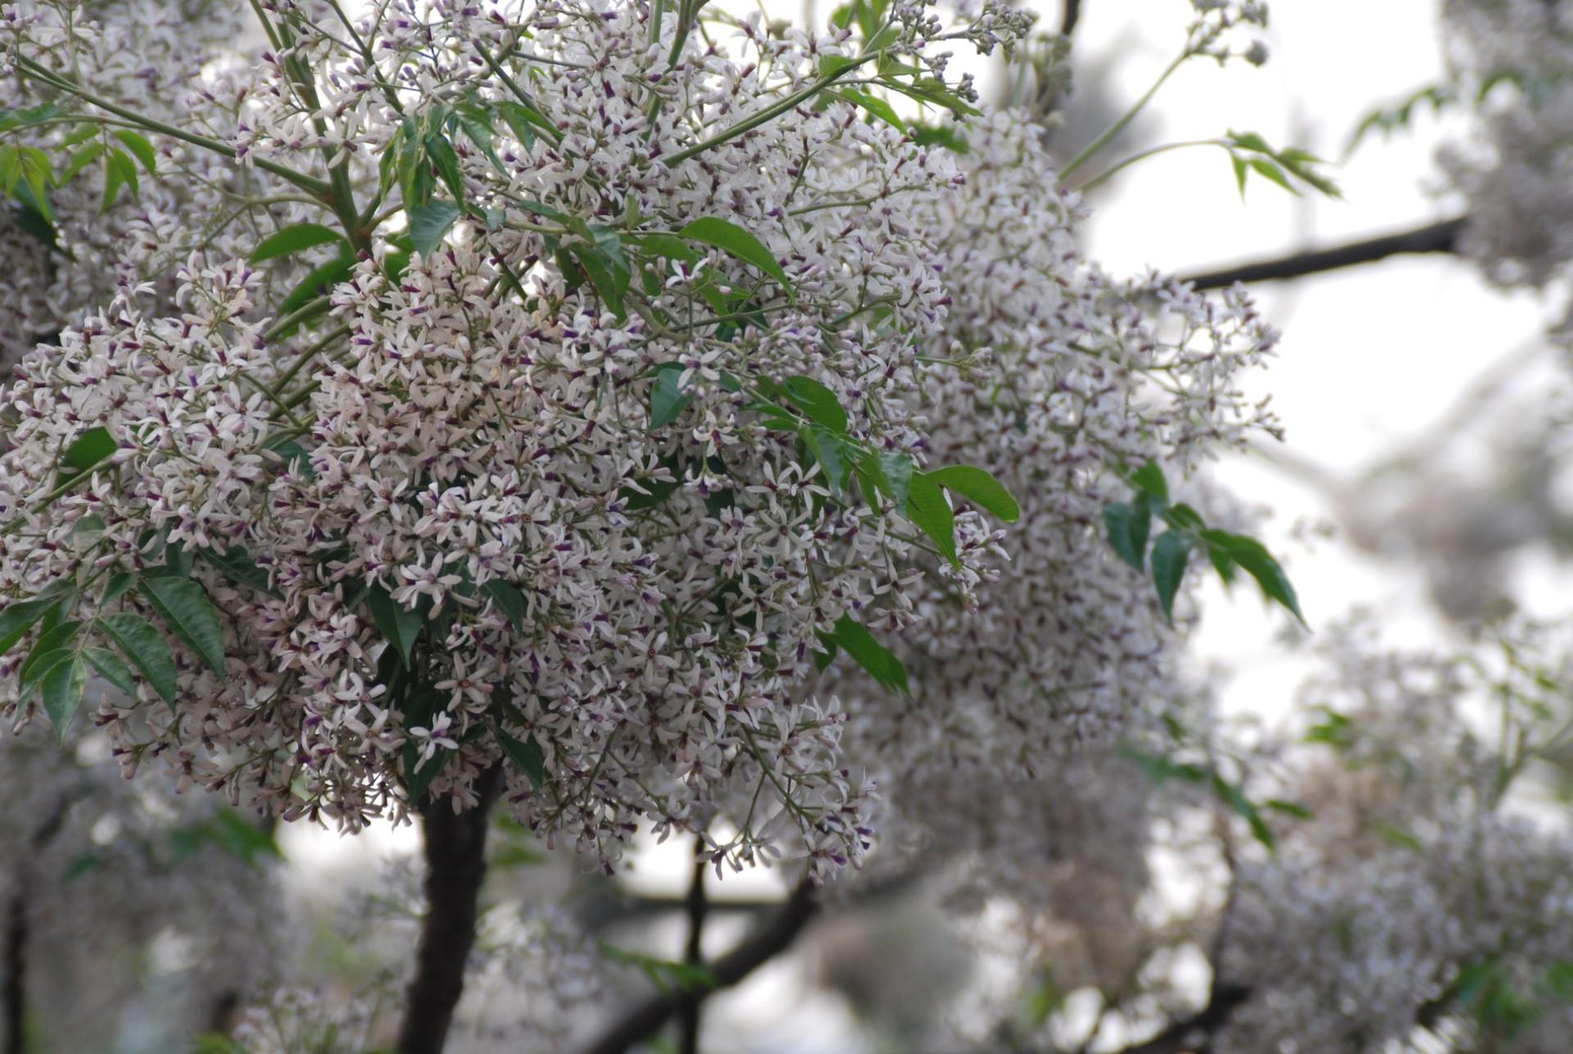
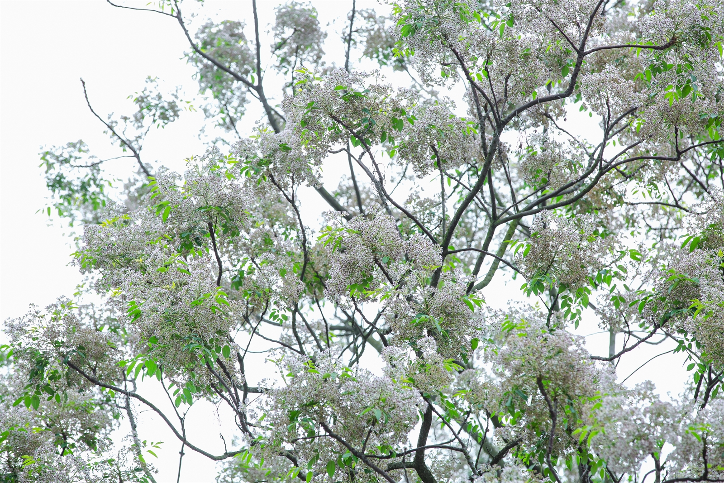
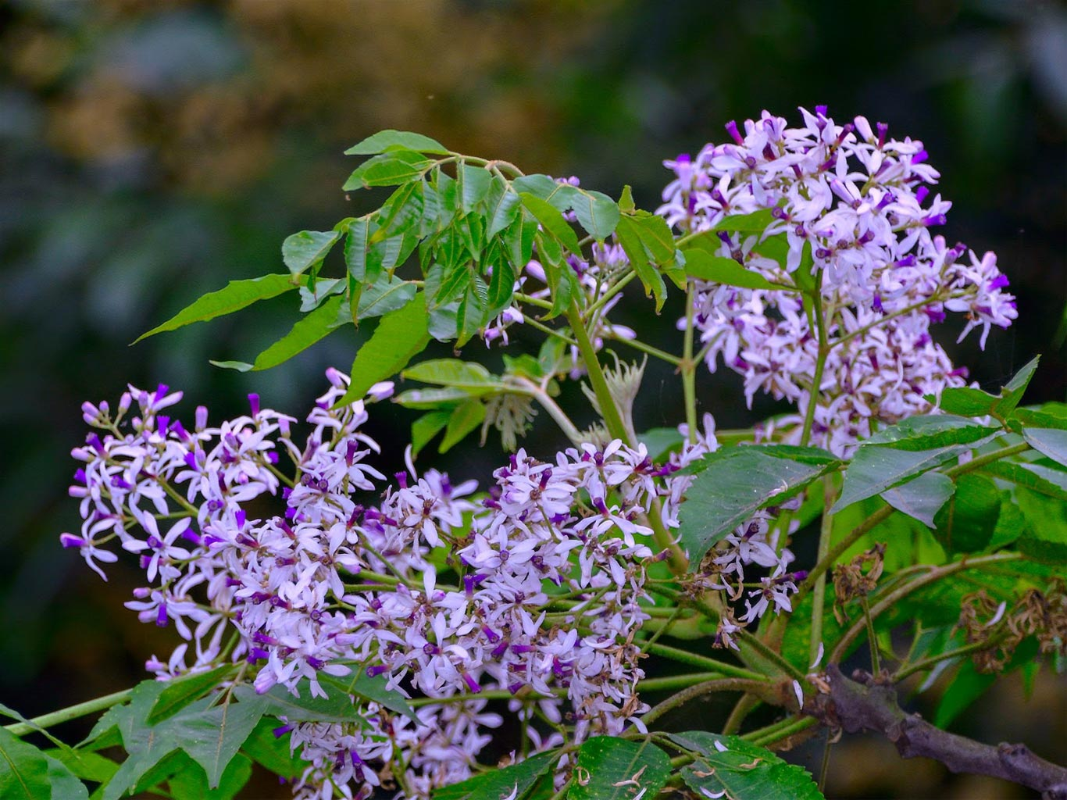
hoa xoan
oan

Slide 20
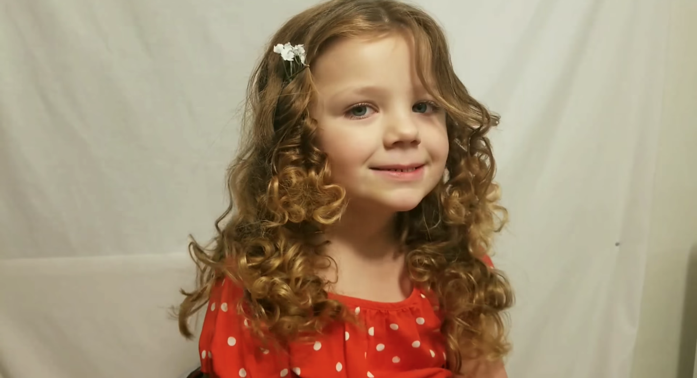
oăn
tóc xoăn

Slide 21
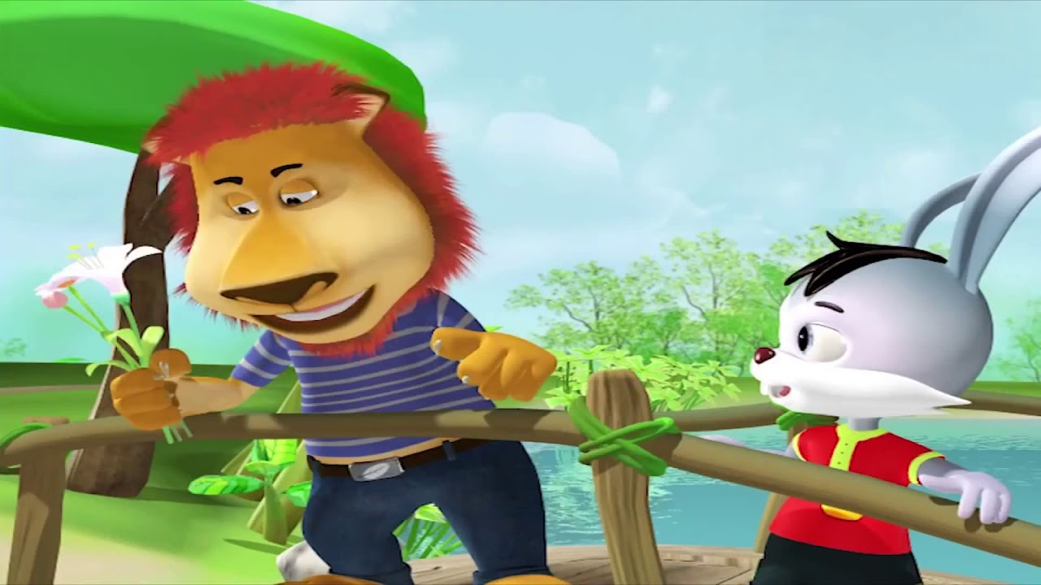
hoạt hình
oat

Slide 22
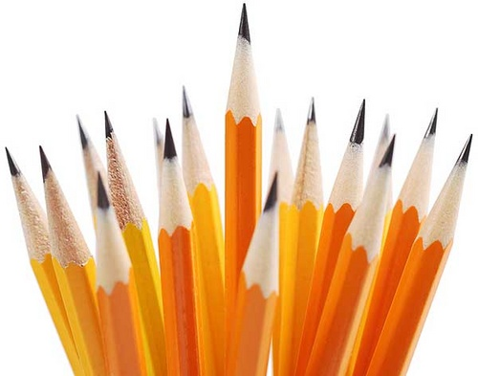
nhọn hoắt
oăt

Slide 23

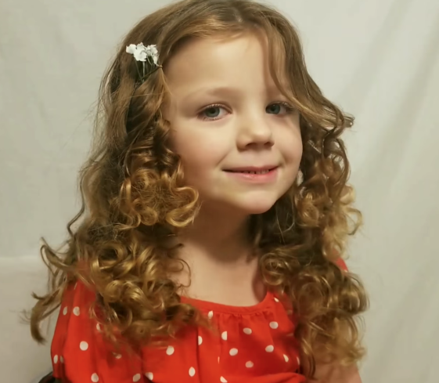

hoa xoan
tóc xoăn
hoạt hình
nhọn hoắt

Slide 24



